Slide 1
청크 다운로드
게임 개발에서의 효율성 향상

Slide 2
1. 청크의 개념 및 필요성
- 청크(Chunk): 게임 데이터를 기능별 또는 필요에 따라 분할한 단위
- 필요성:
* 초기 설치 시 필수 데이터만 포함
* 추가 콘텐츠는 필요 시 다운로드
* 업데이트 시 변경된 청크만 다시 다운로드 가능

Slide 3
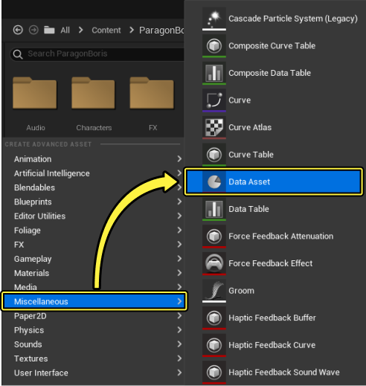
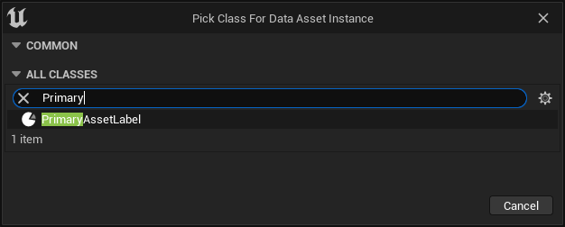
2. 청크 데이터 분할 방법
1. Primary Asset에 청크 ID 할당:
* 각 에셋에 청크 ID를 직접 지정하여 분할
2. Primary Asset Label 사용:
* 관련 에셋들을 그룹화하여 한 번에 청크 ID를 할당

Slide 4
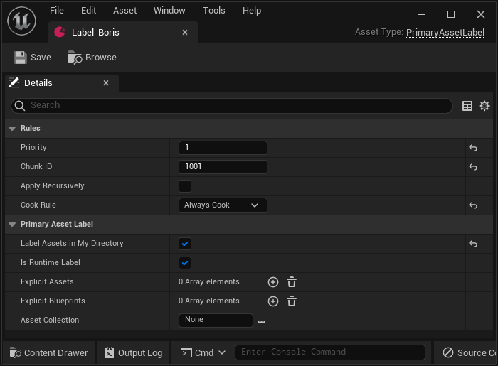
2. 청크 데이터 분할 방법
1. Primary Asset에 청크 ID 할당:
* 각 에셋에 청크 ID를 직접 지정하여 분할
2. Primary Asset Label 사용:
* 관련 에셋들을 그룹화하여 한 번에 청크 ID를 할당

Slide 5
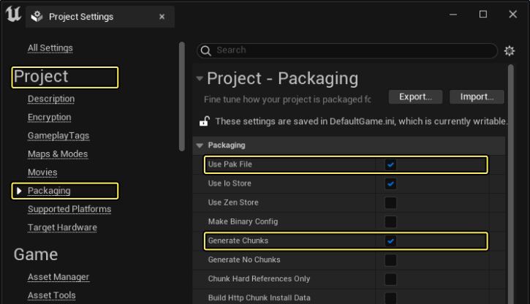
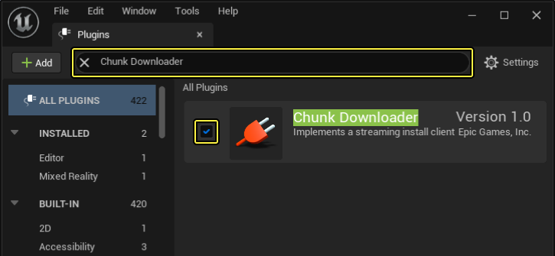
3. 청크 다운로드 설정 절차
1. 프로젝트 설정:
* Unreal Engine의 Asset Manager에서 규칙 지정
2. 플러그인 활성화:
* ChunkDownloader 플러그인 활성화
* ProjectName.Build.cs 파일에 모듈 추가
* 코드:
PublicDependencyModuleNames.AddRange(new string[] { "ChunkDownloader" });

Slide 6
4. 청크 데이터 생성 및 관리
1. 패키징 설정:
* Pak 파일 사용 및 청크 생성 옵션 활성화
2. 청크 데이터 추출:
* 커스텀 프로필을 생성해 데이터 추출
3. 매니페스트 파일 작성:
* 이름, 크기, 버전, ID, 경로 등을 포함한 매니페스트 작성

Slide 7
5. 서버에 파일 호스팅
- 매니페스트 파일과 청크 데이터를 웹 서버(IIS 등)에 업로드
- 클라이언트가 접근할 수 있도록 설정

Slide 8
최종 요약
- 청크 다운로드를 통해 초기 설치 용량을 줄이고
- 필요한 데이터만 선택적으로 다운로드
- 사용자 경험을 향상시킬 수 있음
자세한 내용은 Unreal Engine 공식 문서 참고

